Slide 1


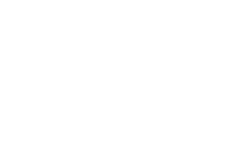
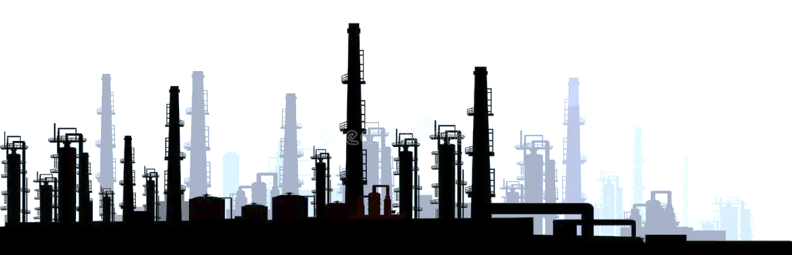
Разработка системы
для производства буровых растворов
и смазочно-охлаждающих жидкостей

Slide 2

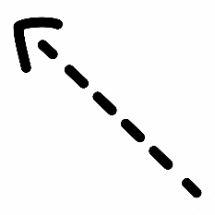











ПРОБЛЕМАТИКА
ПРОЕКТНОЕ
РЕШЕНИЕ
РЕАЛИЗАЦИЯ
ОБЗОР РЫНКА
ЭФФЕКТИВНОСТЬ
СОЖ
Цели и задачи
ОСНОВА БУРОВОГО РАСТВОРА
Разработка методики производства предложенных составов, а также их рецептур:
МЕТАЛЛООБРАБОТКА
БУРЕНИЕ
Предложить технологии и рецептуры изготовления буровых растворов и смазочно-охлаждающих жидкостей (СОЖ)
МЕТАЛЛУРГИЯ
МАШИНОСТРОЕНИЕ
Потребность для– 37,5 тыс. т/год
Потребность в России – 85 тыс. т/год
Оценить влияние компонентного состава на эксплуатационные характеристики буровых растворов и СОЖ;
НЕДОСТУПНЫ
НА РЫНКЕ РОССИИ
Выполнить сравнение характеристик и стоимости буровых растворов и СОЖ
с имеющимися аналогами.
США
США
Великобритания
В связи с уходом из России иностранных компаний возникла потребность в производстве отечественных буровых растворов и смазочно-охлаждающих жидкостей (далее – СОЖ).
2

Slide 3
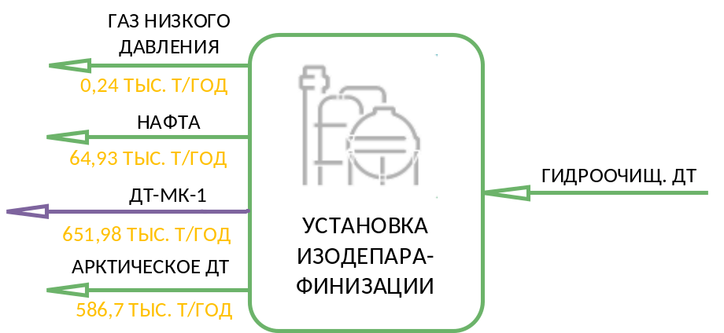
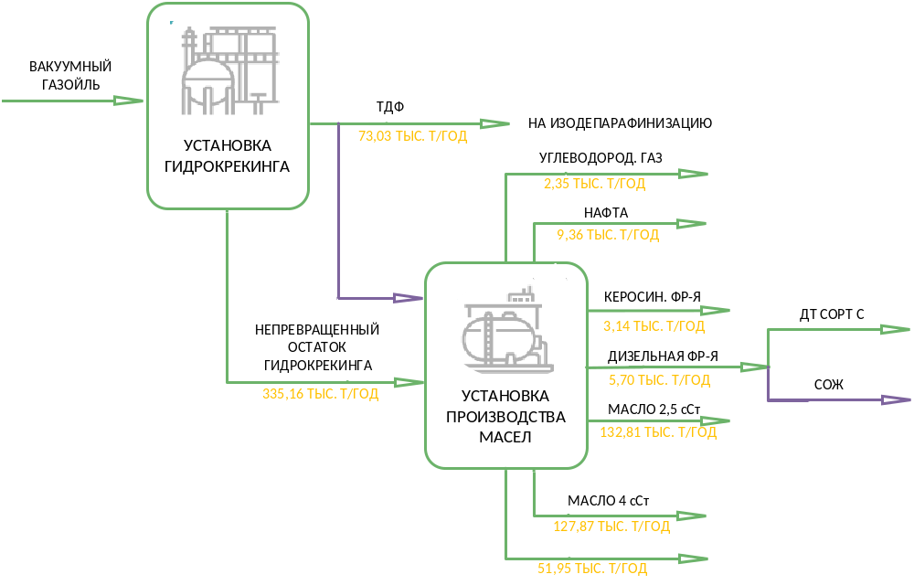



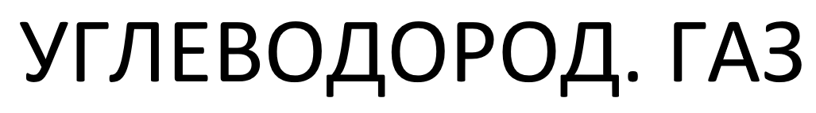

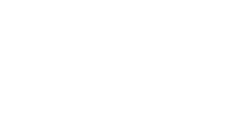

ПРОБЛЕМАТИКА
ПРОЕКТНОЕ
РЕШЕНИЕ
РЕАЛИЗАЦИЯ
ОБЗОР РЫНКА
ЭФФЕКТИВНОСТЬ
I
БУРОВОЙ РАСТВОР
* Отклонение допускается для МКБР, будет скорректирована в 2025 году
ПОКАЗАТЕЛЬ | НОРМА | ДТ МК-1
Т начала кип. °С | не ниже 190 | 201
Т вспышки, °С | н/н 85 | 98
Содержание ароматических углеводородов, %, не более | 1 | 2 – 3*
Т застывания, °С | не выше минус 50 | -70
Плотность при 15°С, кг/м³ | не ниже 750 | 800,5
Вязк. кинем. при 40°С ,мм²/с | 2,2 – 2,4 | 2,38
II
СМАЗОЧНО-ОХЛАЖДАЮЩАЯ ЖИДКОСТЬ
ПОКАЗАТЕЛЬ | НОРМА ОК РУСАЛ | ДФ ТАНЕКО
Плотность при 20 ^{о}С, г/см³ | 0,75 - 0,82 | 0,7837
Кинематическая вязкость при 40°С, мм²/с, (сСт) | 1,6 - 2,0 | 1,873
Фракционный состав: Т начала кипения, ^{о}С, не менее Т выкипания 50 %, ^{о}С Т конца кипения, ^{о}С, не более | 210 222 - 239 250 | 218 232 252
Температура вспышки, ^{о}С, не менее | 80 | 91
Массовая доля серы, ppm | 5 | 4
Содержание ароматических углеводородов, %, не более | 0,5 | отсутствие
Массовая доля воды, %, не более | 0,01 | отсутствие
3

Slide 4
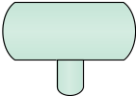
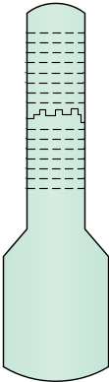
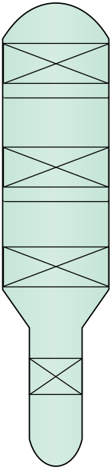
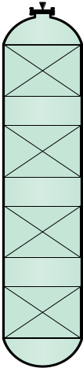

ПРОБЛЕМАТИКА
ПРОЕКТНОЕ
РЕШЕНИЕ
РЕАЛИЗАЦИЯ
ОБЗОР РЫНКА
ЭФФЕКТИВНОСТЬ
Принципиальная схема установки производства базовых масел
Углеводородный газ
Нестабильная нафта
Керосиновая фракция
Колонна
отпарки л/ув
Материальный баланс установки
Т_{раб.}- 200-380 ^{о}С,
Р_{раб.} – 17,5 МПа
С. 0301
Т_{верх.}- 155 ^{о}С,
Р_{верх.} - 1,25 МПа
Наименования | ПРОЕКТ | СОЖ
 | тыс. тонн/год
Сырье
Остаток гидрокрекинга | 335,16 | 308,82
Тяжелая ДФ гидрокрекинга | 0,00 | 26,66
Водород | 1,68 | 1,36
Продукты
Углеводородный газ | 2,35 | 2,43
Нестабильная нафта | 9,36 | 8,72
Керосиновая фракция | 3,14 | 3,03
Дизельная фракция | 5,70 | 4,41
Масло 2,5 сСт | 132,81 | 139,86
Масло 4 сСт | 127,87 | 122,95
Масло 6 сСт | 51,95 | 51,73
Водородсодержащий газ | 3,65 | 3,70
Вакуумная
диз. фракция
Блок вакуумной перегонки
Легкое базовое
масло 2 сСт
Т_{верх.}- 340 ^{о}С,
Р_{верх.} - 0,197 МПа
С. 0601
ВСГ
Блок сепарации продуктов реакции
Сред. баз.
масло 4 сСт
Реакторный блок
Блок подготовки сырья
Непревращенный остаток гидрокрекинга
Блок печей
Тяж. баз.
масло 6 сСт
Т_{верх.}- 125-135 ^{о}С,
Р_{верх.} - 0,095 МПа
4

Slide 5
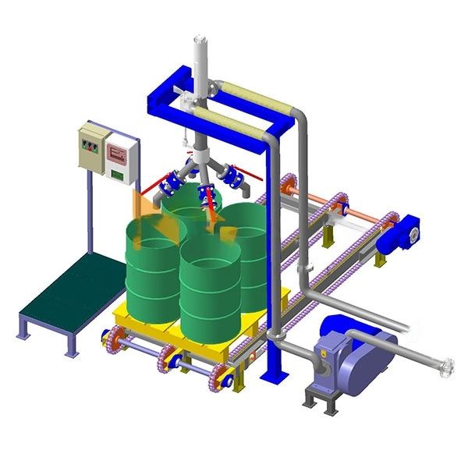
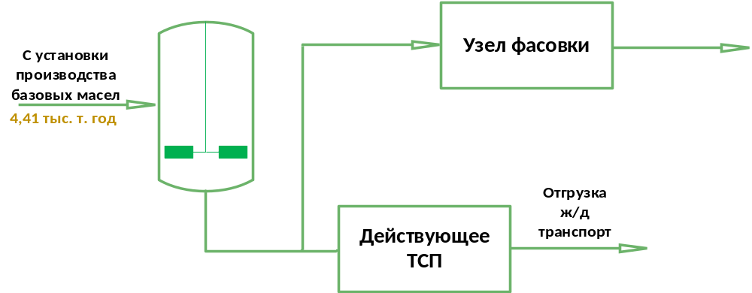
ПРОБЛЕМАТИКА
ПРОЕКТНОЕ
РЕШЕНИЕ
РЕАЛИЗАЦИЯ
ОБЗОР РЫНКА
ЭФФЕКТИВНОСТЬ
ПРИНЦИПИАЛЬНАЯ СХЕМА ОТГРУЗКИ СОЖ
МОЩНОСТЬ
3,1 тыс. т. год
CAPEX - 50 млн руб.
Себестоимость СОЖ за 1 тонну продукции, тыс. руб.
Себестоимость буровых растворов за 1 тонну продукции, тыс. руб.
Стоимость СОЖ за 1 тонну продукции, тыс. руб.
Стоимость буровых растворов за 1 тонну продукции, тыс. руб.
5

Slide 6
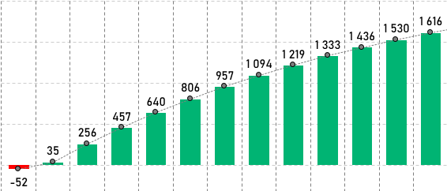
ПРОБЛЕМАТИКА
ПРОЕКТНОЕ
РЕШЕНИЕ
РЕАЛИЗАЦИЯ
ОБЗОР РЫНКА
ЭФФЕКТИВНОСТЬ
СМР (3,85 %)
ЧДД (накопл.) – 1,828 млрд руб.
Комплектация оборудования (96,15 %)
IRR – 27,24 %
САРЕХ = 52,00 млн. руб.
Срок окупаемости – 1,5 года
СМР (3,85 %)
ЧДД, млн руб.
Календарный план реализации проекта
 | Наименование работы | 2023 |  | 2024
 |  | К3 | К4 | К1 | К2
1 | Подготовка программы опытно-промышленных испытаний
2 | Проведение пробега с наработкой партии продукта
3 | Подготовка документации для реализации СОЖ
4 | Монтаж модульного узла фасовки СОЖ в бочки
5 | Реализация готового продукта
6

Slide 7

Масляная основа для РУО
Количество скважин
250 скважин ННС и БС
Состав РУО | Процентное содержание компонентов в растворе % | Рыночная стоимость компонентов
Минеральное масло | 70 | 70 тыс. руб. / м³
Эмульгатор | 2,4 | 350 тыс. руб / м³
Гидрофобизатор | 0,5 | 450 тыс. руб / м³
Органонебентонит | 1,16 | 500 тыс. руб / т
Гильсонит | 1,16 | 300 тыс. руб / т
Хлорид кальция | 5,8 | 75 тыс. руб / т
Мраморная крошка | 8,76 | 50 тыс. руб / т
Барит | 9,71 | 100 тыс. руб / т
Гашеная известь | 2,43 | 35 тыс. руб / т
Общая потребность в РУО
37 500 М³
Стоимость масла для РУО
70 тыс. руб. за 1 М³

Slide 8
Дополнительный слайд
Свойства продуктов
 | Вязкость кинемат. при 40°С | Температура вспышки в открытом тигле | Плотность при 15 °С | Содержание аромат. УВ | Содержание серы | Фракционный состав: |  |  |  |  |  | Отгон при 180 °С | Отгон при 360 °С
 |  |  |  |  |  | Тн.к. | 10 % перег. при Т | 30 % перег. при Т | 50 % перег. при Т | 70 % перег. при Т | 95 % перег. при Т
ДФ МК-1 с установки ИДП (с.4106) | 2,0-2,2 | 90 | 823 | полицикл. менее 0,5 | менее 5 | 191 | 217 | 230 | 240 | 250 | 274 | 0 | 100
Требования для СОЖ | 1,6-2,0 | не менее 80 | 750-820 | не более 0,5 | менее 5 | 210 | 212-227 | - | 222-240 | - | - | - | -
Св-ва
Показ-ль

